Slide 1

第三章
积分的计算及应用

Slide 2
§1 不定积分的换元法
1. 不定积分的第一换元法
在求导法则中, 对于复合函数, 有一个求导的链式法则
(1)
对不定积分来说有类似的法则吗？我们如何利用(1)式中的链式法则，从右端的函数f′ [ϕ(x)]ϕ′ (x)求出左端的原函数f [ϕ(x)], 就是现在要研究的问题。

Slide 3
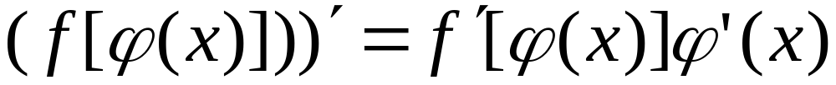
解决问题的关键在哪里呢？再看(1)式的特点
外部函数的导数
中间变量u
中间变量u的导数
复合函数求导数得到的函数是两个因子的乘积
外部函数的导数 × 中间变量的导数。
如果从被积函数中你能看出这种形式，问题的答案就出来了。

Slide 4
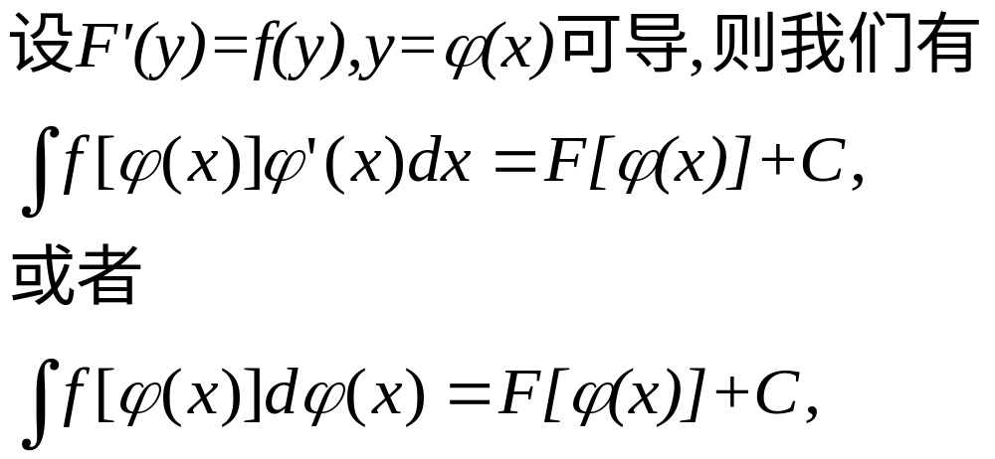

Slide 5
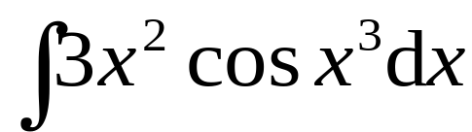
例1. 求
解：函数3x²cosx³看上去象某复合函数求导而得：
cosx³ ⋅ 3x²
sinu的导数
中间变量u
中间变量u的导数
因此猜测sinx³是一个原函数，求导数验证
所以

Slide 6
使用这种方法的基本想法 从被积函数中找到一个作中间变量的函数，其导数是作为一个因子出现的。
这个想法在相差一个常数因子时也可以用。使用这种方法要求想象出复合函数的形式。

Slide 7
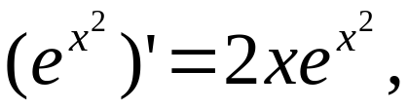
例2.
解:
✶ 指数函数求导后形式不变；
✴ 有中间变量u=x²,u′=2x中含有一个因子x,
验证
(2)

Slide 8
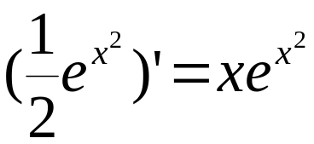
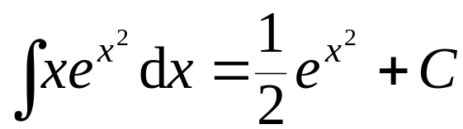
与最初想象的结果差一个常数因子2，
没问题，将(2)式右端的因子除到左端
显然有
因此

Slide 9
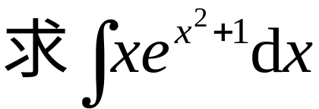
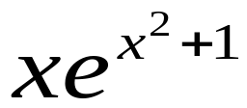
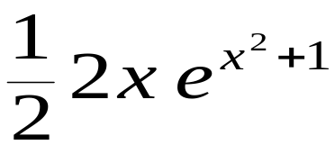

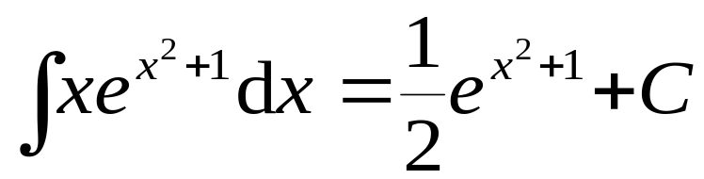
例3.
解：观察
中间变量u=x²+1
但 u=x²+1的导数为
u′ = 2x
在被积函数中添加2个因子
u
因此

Slide 10
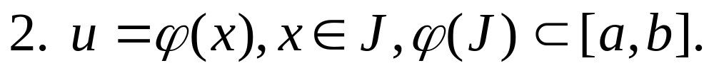
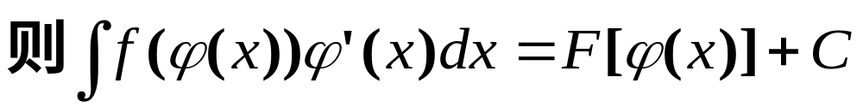
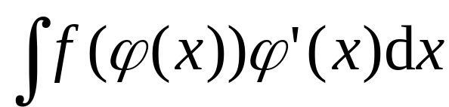
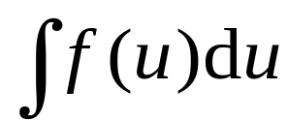

换元法
u=ϕ(x)

Slide 11
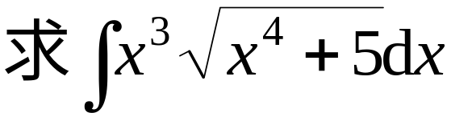
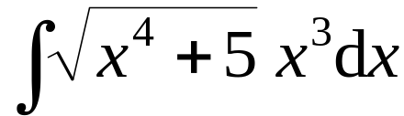

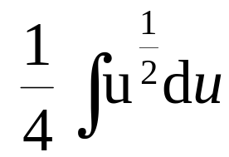
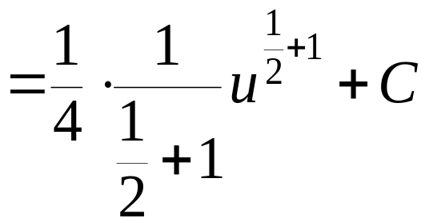
例4.
解:
u
u
du

Slide 12
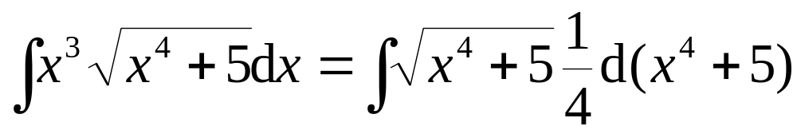
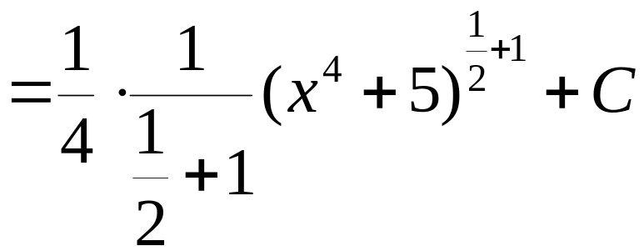
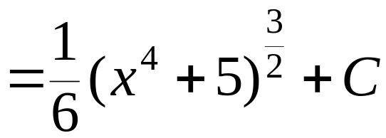
重算一遍

Slide 13
例5.
解：能想出原函数的形式吗？
记得这个公式吗？如何用这个公式？

Slide 14
例6. 求sin²xdx
解：

Slide 15
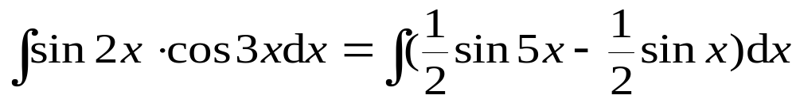
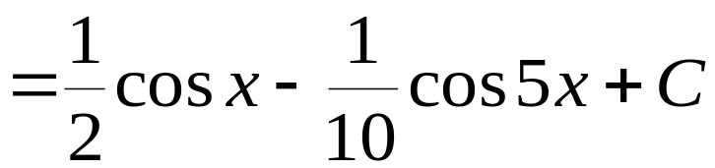
例7.
解：

Slide 16
例8.
解：

Slide 17
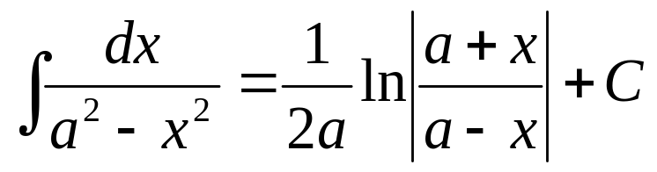
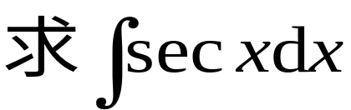
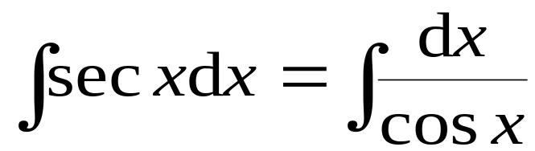
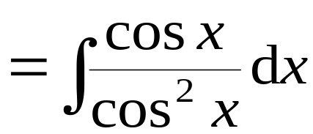
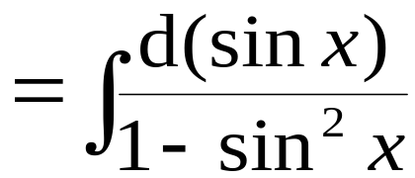
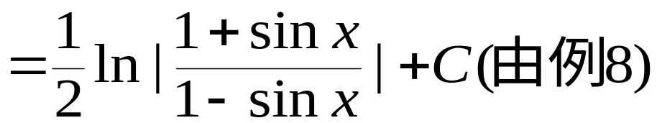
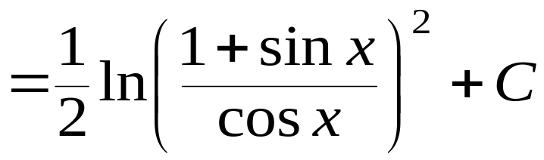

例9.
解：

Slide 18

2. 不定积分的第二换元法
以上的例子中运气很好，被积函数g(x)有形式
至多差一个常数因子，接下来研究运气稍差一点例子，仍然可经过一适当换元，求出原函数。

Slide 19
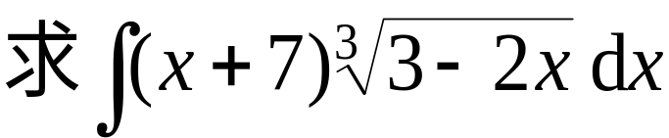
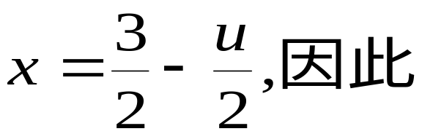
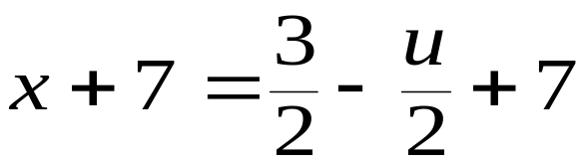
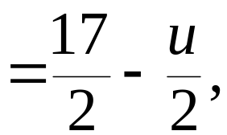
例10.
解：取中间变量u=3– 2x, 注意到du= –2dx, 因子(x+7)dx不是变量u的微分, 不能使用第一换元法。
现在将积分号下的每一部分变为换为u的函数，包括因子x+7.
u=3–2x, 得

Slide 20
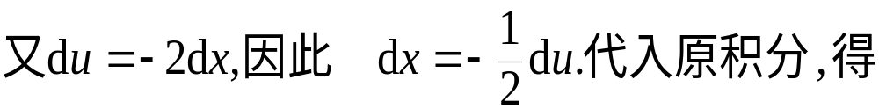
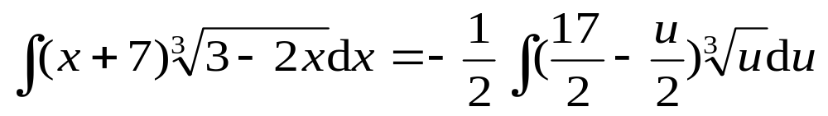
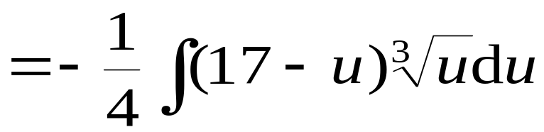
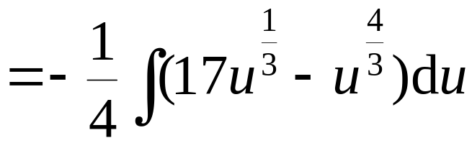

Slide 21
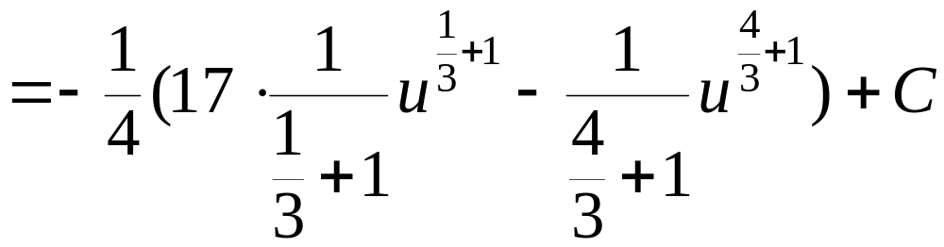
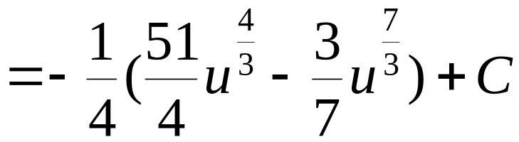
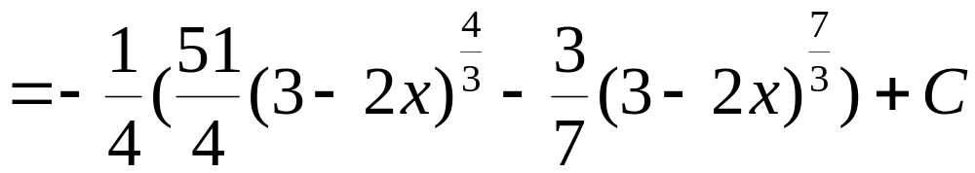

Slide 22
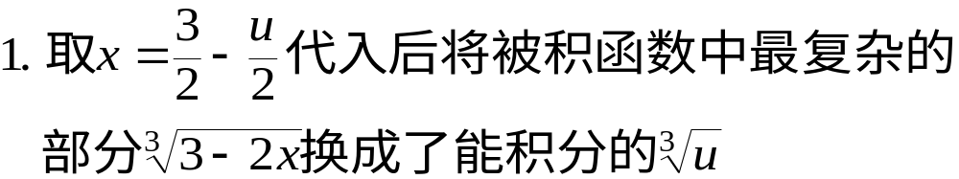
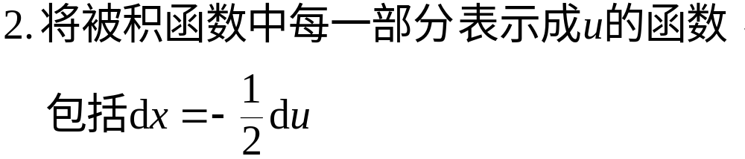
解法要点：
3. 求出关于u 的积分，取反函数u=3-2x代回原变量x.

Slide 23
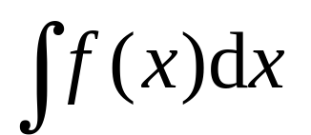

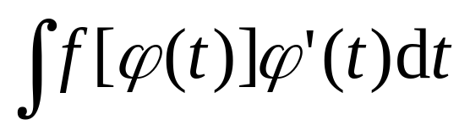
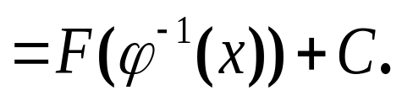

定理3. 条件: 1º f (x)在区间I上连续；
2º x=ϕ(t)在区间J上单调, 可导, 且ϕ′(t)≠0;
3º 设f (ϕ (t)) ϕ′ (t)在 J上有原函数F(t).
结论：在 I 上有

Slide 24
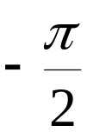

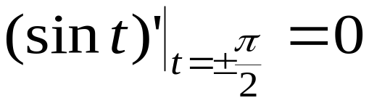
例11.
解：
a
sint
•
•
t
-a

Slide 25
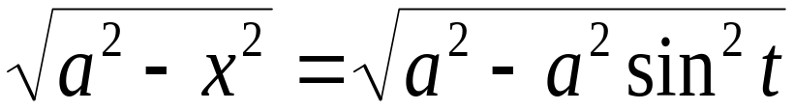
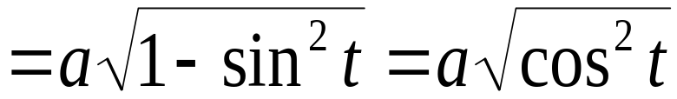



cost
t

Slide 26






Slide 27






Slide 28




例12.
解：

Slide 29






Slide 30







例13.
1
解：
0
t

Slide 31


例14.
解：困难：分母中多出一个x⁴因子(指数4不是主要问题).
想法：将分母中的因子转移分子中.
方法：作变换

Slide 32


Slide 34

§2 分部积分法
现在介绍一种称为分部积分的方法, 它建立在导数乘法法则的基础上.
考虑乘积的导数
(uv)' = u' v + u v' (1)
(2)

Slide 35

(2)
(2) 式的意义:
若被积函数可表示为uv' 的形式.
uv' 的不定积分 = uv–u'v的不定积分.

Slide 36





例1.
解: 被积函数 x e^{x}
u
v'
v= e^{x}
u
v'
u'
v

Slide 37




例2.
解: 可取 u = lnx , v'=1, v=x, 从而

Slide 38
分部积分公式可表示为

Slide 39





例3.
解:

Slide 40



Slide 41




例4.
解: 此处若取

Slide 42





Slide 43





例5.
解: 由分部积分公式

Slide 44

由此即得
在利用公式时, 有时计算过程中会重新出现所求积分, 此时我们即得到一个关于所求积分的代数方程, 解出该方程中的不定积分式即得所求.

Slide 45


例6.
解: 当n = 1时易得

Slide 46





Slide 47



由此即得递推式
且由上递推式可求出所有形如I_{n}的积分, 如取n = 2得

Slide 48


§3 有理式的不定积分与有理化方法
设P(x)、 Q(x)为两个实系数多项式, 则称函数
为有理函数.
对于有理函数R(x), 我们可以完全解决求不积分

Slide 49

1. 代数准备
分子P(x)的次数 ≥ 分母Q(x)的次数.
用短除法, 总可以写成下面的形式
其中P₂(x)的次数 < Q(x)的次数.

Slide 50



例1.
解:

Slide 51
分子P(x)的次数 < 分母Q(x)的次数.
代数结论一: 设Q(x)为实系数多项式, 则Q(x)总可分解为一些一次式与二次式的乘积:
x – a ,
x² + px + q .
( p² – 4q < 0)

Slide 52


代数结论一: 即Q(x)可以表示为：

Slide 53



代数结论二: 有理真分式 总可以表示以下四种部分分式的和,

Slide 54

代数结论二: 有理真分式 总可以表示为：

Slide 55


注1. Q(x)含有(x–a)^{k}因式, 则部分分式中有项
注2. Q(x)中含有(x² + px+ q)^{k} 因子(p² – 4q< 0), 则部分分式中有项

Slide 56


待定系数法
例2.
解: 设
两端去分母得
x² +5x +6 = A(x² +2x+3)+(Bx+C)(x–1) (1)
作为两个多项式相应相等, x的同次幂的系数相等.
(1)式
作为一个恒等式, 对所有的x值均相等.

Slide 57

x² +5x +6 = A(x² +2x+3)+(Bx+C)(x–1) (1)
x = 1 代入, 得
12 = A ⋅ 6 ⇒ A = 2
x = 0 代入, 得
6 = 6 – C ⇒ C = 0
x = –1 代入, 得
2 = 4+ 2B ⇒ B = –1
故

Slide 58


例3.
解: 设
去分母得
2x +2 = A(x² +1)²+(Bx+C)(x–1)(x² +1) +(Dx+E)(x–1) (2)

Slide 59
2x +2 = A(x² +1)²+(Bx+C)(x–1)(x² +1) +(Dx+E)(x–1) (2)
x = 1 代入, 得
4 = 4A ⇒ A = 1
x = i 代入, 得
2i +2 = (D i + E)(i–1) = – D – E +(E–D) i
E–D = 2
D = −2
E = 0
– E–D = 2

Slide 60

2x +2 = A(x² +1)²+(Bx+C)(x–1)(x² +1) +(Dx+E)(x–1) (2)
x = 0 代入, 得
2 = 1– C ⇒ C = – 1
x = – 1 代入, 得
0 = 4 + (–B + C)(–2) ·2 + (–D + E)(–2)
⇒ B = – 1
= 4 + 4B + 4 –4
故有

Slide 61


2. 求积分
(1)

Slide 62



(2)

Slide 63



(3)

Slide 64



(4)

Slide 65



而对于后式中的积分, 只需记
则可化为分部积分计算.
至此我们解决了有理函数的不定积分的计算问题.

Slide 66




例4. 设求不定积分
解: (1)由例2可得

Slide 67




Slide 68




(2)由例3可得

Slide 69





2. 三角函数有理式的不定积分

Slide 70



2. 三角函数有理式的不定积分
即将其积分化为了关于 t 的有理函数的积分.

Slide 71





例6.
解:
在这里值得一提的是, 我们在上面虽指出某些积分可化为有理函数积分, 但并非如此积分的途径最简捷, 有时可能还有更简单的方法.

Slide 72



例7.
解: 此积分无疑可采用上面的方法, 但采用下法更简单

Slide 73


例6.(P₁₄₃)
解: 此积分无疑可用万能替换的方法, 但采用下法更简单

Slide 74



3. 某些根式的不定积分
①
有理函数, 一般我们令

Slide 75

3. 某些根式的不定积分
②
有理函数, 一般我们令

Slide 76


P₁₄₆习题26

Slide 77
第四节
定积分的分部积分法则与换元法则
分部积分法
定积分的换元法

Slide 78

一、分部积分法
定理2. 设u(x), v(x)在[a, b]上可导, 且u'(x), v'(x) ∈C([a, b]), 则有分部积分公式
(2)
证: 由已知可得u(x)v'(x), u'(x)v(x)∈C([a, b]), 而
(u(x)v(x))' = u'(x)v(x) + u(x)v'(x)
对上等式从a至b积分得
由此即得公式(2).

Slide 79





例7.
解: 由公式得

Slide 80




例8.
解:

Slide 81






例9.
解:

Slide 82




则
而易求得
则当n为偶数时
则当n为奇数时

Slide 83


值得注意的是

Slide 84






例10.
解: 由已知及分部积分公式得

Slide 85


例10.
解:
由此即得

Slide 86





二、换元法
例1.
解: Newton-Leibniz公式, 若F' (x) = f (x), 则
对于第一换元法, 直接求出原函数, 用N-L公式.

Slide 87

关于换元积分法有
定理1. 设 i) 函数 f (x)在[a, b]上连续,
ii) 函数x=ψ(t)在区间[α, β]上有一个连续导数;
iii) 当α ≤ t ≤ β, a ≤ ψ(t) ≤ b, 且a = ψ(α) , b =ψ(β)
则
(1)
(1)的含意: 用新的变量的新的积分代替原积分限, 无需将原函数代回原变量.

Slide 88



证明: (1)式右、左均代表一个数, 我们验证这两个数相等.
由i)知f (x)在[a, b]上有原函数.设为F(x), 又由复合函数求导法则.和 ii) 知F(ψ(t))是 f (ψ(t))ψ'(t)在[α, β]上的一个原函数.
由Newton-Leibniz公式有
及
从而(1)式成立.

Slide 89





例2.
x
x = asint
a
解: 令 x = asint.
0
t

Slide 90




x
x
a
a²
x = asint
0
a
t
0
t
曲线下方图形面积相等

Slide 91





Slide 92
定理1. 设 i) 函数 f (x)在[a, b]上连续,
ii) 函数x=ψ(t)在区间[α, β]上有一个连续导数;
iii) 当α ≤ t ≤ β, a ≤ ψ(t) ≤ b, 且a = ψ(α) , b =ψ(β)
则
(1)
注意定理1中条件 iii)的要求
1° ψ(t)的值域: a ≤ ψ(t) ≤ b
2° 端点对应: a = ψ(α) , b =ψ(β)
x = a → t = α
x = b → t = β
这两个要求不能分割.

Slide 93



–a ≤ asint ≤ a,
值域不在区间[0, a]之内,

Slide 94






a
a
a
a
a
t

Slide 95








例3.
解:

Slide 96



例5. (P₁₅₀)
解:

Slide 97


三、偶函数、奇函数及周期函数的定积分
命题1.
(i) 若f (x)为偶函数, 则
− a
a
(ii) 若f (x)为奇函数, 则
− a
a

Slide 98







证: (i)
在第一个积分中
(ii)由(i)的证明过程可知

Slide 99





若f (x)为定义在(−∞, +∞)上、周期为T的周期函数, 且在任意有限区间上可积, 则∀a∈R,有
命题2.
y
y=cosx
x
0

Slide 100






证:
而
故等式成立.

Slide 101



例6.
证:
特别地有

